Slide 1
作业02
1.8(1)
1.12(1)
思考题
设A、B、C为任意的三个公式。
已知A∧C⇔B∧C，
问：A ⇔ B一定成立吗？
如果一定成立，试证明之。
如果不一定成立，试给出不成立的例子。
Notes:
设A、B、C为任意的三个公式。
已知A∧C⇔B∧C，
已知A∨C⇔B∨C，
设A、B为任意的两个公式。
已知：¬A ⇔¬ B

Slide 2
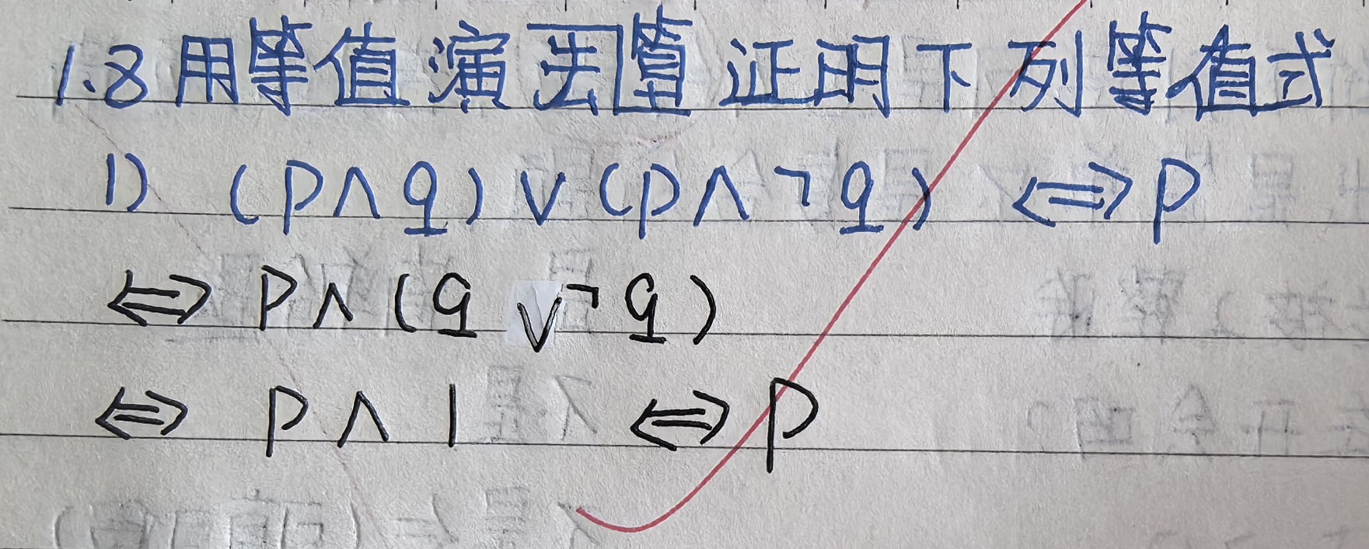
作业02参考答案
？

Slide 3
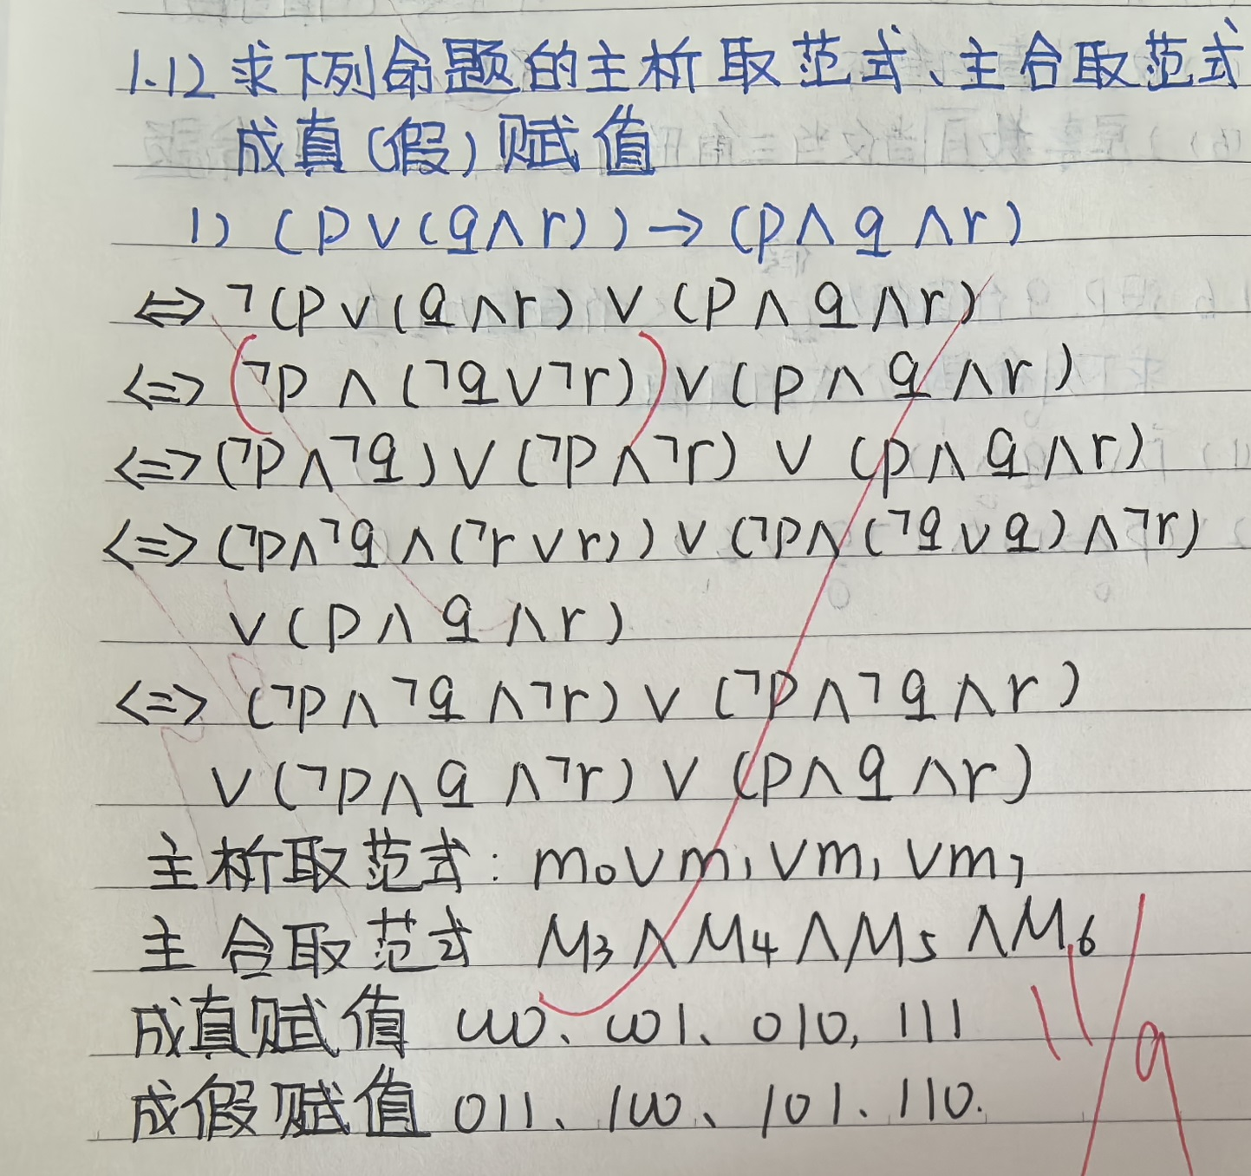
作业02参考答案

